Slide 1
Paragraaf 1. Studie en beroep
Hoofdstuk 6 gaat over werken. De overheid wil graag dat iedere Nederlander zo snel mogelijk aan het werk gaat..
Het werk dat wordt gedaan kan je verdelen over 4 sectoren:
1. Primaire sector
- Landbouw, visserij en mijnbouw
- Bedrijven die grondstoffen en voedsel produceren.
2. Secundaire sector
- Industrie, bouw en energie
- Bedrijven die grondstoffen verwerken tot een eindproduct.
3. Tertiaire sector
- Commerciële dienstverlening
- Bedrijven die diensten verlenen om daarmee winst te maken.
4. Kwartiaire sector
- Niet-commerciële dienstverlening
- Instellingen die diensten verlenen zonder het doel winst te maken.
Notes:
Wat is ook al weer het verschil tussen commercieel en niet-commercieel?
Als bedrijven winst willen maken met de producten/diensten die ze maken of verkopen dan spreek je van commercieel (Heineken).
Wanneer bedrijven of instellingen niet zijn bedoeld om winst te maken dan spreek je van niet-commercieel (Ziekenhuis).

Slide 2
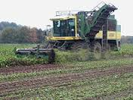
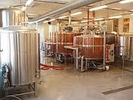
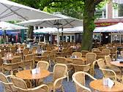
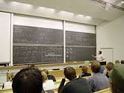
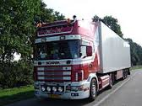

Paragraaf 1. Studie en beroep
Enkele voorbeelden:
1. Primaire sector 2. Secundaire sector
Landbouw
3. Tertiaire sector 4. Kwartiaire sector
Bierbrouwerij
Horeca
Onderwijs
Transportbedrijf
Politie

Slide 3
Paragraaf 1. Studie en beroep
Oefenopgave. Bij welke sector horen de onderstaande beroepen / bedrijven?
A Visser
B Autofabriek
C Goudsmid
D Kapper
E Bibliotheek
F Theater
G Koekjesfabriek
H Agent
A = Primaire sector
B = Secundaire sector
C = Secundaire sector
D = Tertiaire sector
E = Kwartiaire sector
F = Tertiaire sector
G = Secundaire sector
H = Kwartiaire sector

Slide 4
Paragraaf 2. Samenwerken in een bedrijf
Als een bedrijf succes wil maken moet het ervoor zorgen dat de verschillende afdelingen in het bedrijf goed samenwerken.
In een bedrijf komen de volgende afdelingen vaak voor:
1. Inkoop
2. Verkoop
3. Productie
4. Systeembeheer (Zorgt ervoor dat de computers goed werken)
5. Administratie (Zorgt voor de administratie: post, rekeningen etc)
6. Personeelszaken (Zorgen ervoor dat het loon wordt betaald, etc)
7. Directie (Houden toespraken, delen taken uit, zorgen voor opleiding etc)
Wat nou als er een fout gemaakt wordt op de afdeling Inkoop!?
Dit zorgt ervoor dat de afdeling verkoop veel klachten binnen krijgt. Het kan zelfs zover gaan dat ze bij de afdeling personeelszaken ervoor zorgen dat mensen worden ontslagen. De werknemers worden dan ontslagen door de directie.

Slide 5
Paragraaf 2. Samenwerken in een bedrijf
Uitvoerende vs leidinggevende functie:
In een bedrijf heb je mensen die het werk uitvoeren, dit is vaak het werk dat ze is opgedragen. Denk aan de medewerkers die een taak van de baas uitvoeren. De baas heeft dan een leidinggevende functie en zorgt ervoor dat het werk wordt geregeld.
Bijscholing vs omscholing:
Wanneer je in een bedrijf van de ene naar de andere afdeling wilt heb je vaak nieuwe kennis en vaardigheden nodig. Denk bijvoorbeeld aan de afdeling inkoop en afdeling systeembeheer. Je zult dan een cursus of opleiding moeten doen. Dit noem je ook wel omscholing. Het omzetten van de kennis en vaardigheden, omdat je een andere baan krijgt.
Bij elk beroep veranderd er wel eens iets. Docenten werken nu met een digitaal bord, vroeger nog met een krijtbord. Hiervoor hadden ze nieuwe kennis, maar bleven ze wel het zelfde werk doen. Dit wordt ook wel bijscholing genoemd.

Slide 6
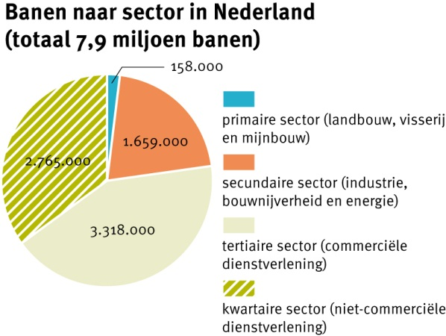
Rekenen & procenten
Hoeveel procent van de banen in Nederland hoort bij de primaire sector?
Notes:
Het juiste antwoord:
Er zijn in Nederland in totaal 7,9 miljoen banen.
Je wilt graag weten hoeveel procent van die 7,9 miljoen banen bestaat uit banen in de primaire sector.
Stap 1. Lees de grafiek → Er zijn 158.000 banen in de primaire sector.
Stap 2. Er zijn in totaal 7.900.000 banen in nederland.
Stap 3. (158000 / 7900000) x 100
Stap 5. Het antwoord is: 2 %

Slide 7
Leren voor de toets
Begrippen:
Primaire sector, secundaire sector, tertiaire sector, kwartiaire sector, detailhandel, administratief, systeembeheer, personeelszaken, directie, uitvoerende functie, leidinggevende functie, bijscholing, omscholing.
Kennen en kunnen:
1. De vier sectoren kunnen benoemen en daarbij voorbeelden geven van bedrijven en beroepen.
2. Kunnen aangeven of er in een voorbeeld sprake is van omscholing of bijscholing.
3. Kunnen aangeven of er in een voorbeeld sprake is van een uitvoerende functie of leidinggevende functie.
4. Kunnen vertellen wat de gevolgen zijn voor de verschillende afdelingen, wanneer er een fout wordt gemaakt op een afdeling.
5. Met procenten kunnen rekenen.

